Slide 1
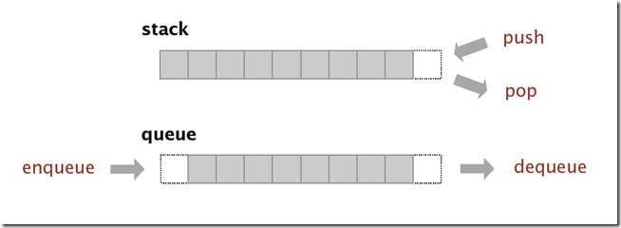
栈 (Stack)是一种后进先出(last in first off，LIFO)的数据结构，而队列(Queue)则是一种先进先出 (fisrt in first out，FIFO)的结构

Slide 2
栈（stack）是限制插入和删除只能在一个位置上进行的线性表，该位置在表的末端，叫做栈顶。添加元素只能在尾节点后添加，删除元素只能删除尾节点，查看节点也只能查看尾节点。添加、删除、查看依次为入栈（push）、出栈（pop）、栈顶节点（top）。形象的说，栈是一个先进后出（LIFO）表，先进去的节点要等到后边进去的节点出来才能出来。
要实现Stack，至少应该包括：
1. pop() 出栈操作，弹出栈顶元素。
2. push(E e) 入栈操作
3. peek() 查看栈顶元素
4. isEmpty() 栈为空

Slide 3
栈有两种是实现结构，一种是顺序存储结构，也就是利用数组实现，一种是链式存储结构，可以用单链表实现。
数组实现栈很简单，用一个下标标记top来表示栈顶，top==-1时，栈空，top==0时，表示栈里只有一个元素，通过访问top为下标的数组元素即可。出栈top自减，入栈top自加
单链表实现栈要比单链表的实现简单点。我们通过在表的尾端插入来实现push，通过删除尾节点来实现pop，获取尾节点的元素来表示top

Slide 4
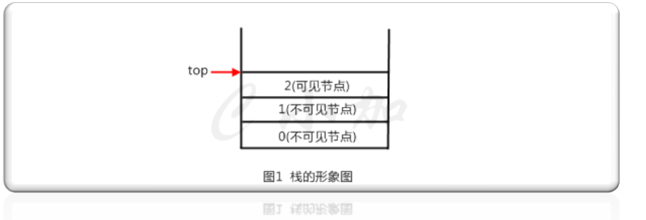
top指针指向的是栈顶节点，所以我们可以通过top访问到2节点，但是0和1节点由于先于2进入这个表，所以是不可见的。如果把0节点当做头节点，2节点当做尾节点，那么栈限制了访问权限，只可以访问尾节点。

Slide 5
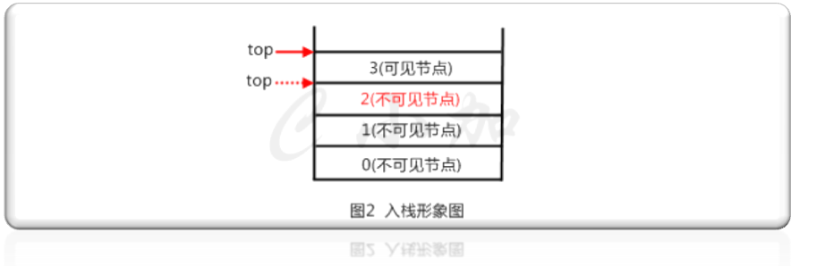
添加一个节点3的时候，只能在栈顶节点，也就是尾节点后添加，这样3节点变成了栈顶，2节点变成了不可见节点，访问的时候只能访问到3节点。入栈时限制了插入地址，只能在栈顶添加节点。

Slide 6
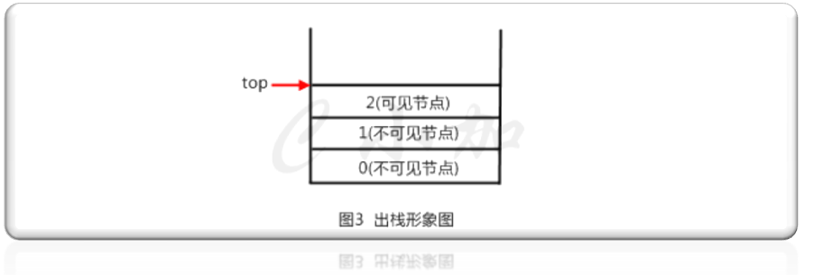
当我们执行出栈的命令时，图2的栈顶元素是3节点，删除的时候只能允许删除栈顶的元素，这样子3节点被删除，top指向删除后的栈顶2节点

Slide 8
栈的应用
前缀表达式(Prefix Notation)是指将运算符写在前面操作数写在后面的不包含括号的表达式，而且为了纪念其发明者波兰数学家Jan Lukasiewicz所以前缀表达式也叫做“波兰表达式”。比如- 1 + 2 3
后缀表达式(Postfix Notation)与之相反，是指运算符写在操作数后面的不含括号的算术表达式，也叫做逆波兰表达式。比如1 2 3 + -
中缀表达式(Infix Notation)就是常用的将操作符放在操作数中间的算术表达式。前缀表达式和后缀表达式相对于中缀表达式最大的不同就是去掉了表示运算优先级的括号，比如1-2+3

Slide 9
现在让我们先回想一下小学数学中关于中缀表达式求值的相关的规则：
1 有括号的情况下，先计算括号内，再计算括号外
2 在无括号的情况下，考虑运算的优先级，先乘除，后加减
3 同样优先级的情况下，从左至右进行计算
在中缀表达式的情况下求值，既要考虑括号，优先级，还要考虑操作出现的先后顺序。但是，作为计算机，其计算过程就显的比较复杂，对于一个中缀表达式，需要不停地对表达式进行多次遍历，来查找相应的计算的信息。这样从算法复杂度上来说，是不可取的。

Slide 10
前缀表达式和后缀表达式相对于人们常用的中缀表达式最大的不同就在于表达式中的运算符是按照一定的顺序出现（接下来会具体讲解），所以求值过程中并不需要在表达式中使用括号来指定运算顺序，也不需要在计算过程中其中考虑运算符号的优先级。在采用辅助数据结构的情况下，只需要对表达式进行一次遍历即可计算出结果，大大降低了算法复杂度，也更加符合传统计算机的工作方式。

Slide 12
首先介绍一个人工转换的方法，假设有一个中缀表达式a+b*c-(d+e)
1首先将这个中缀表达式的所有运算加括号((a+(b*c))-(d+e))
2然后将所有运算符放到括号后面，这样就变成了((a(bc)* )+ (de)+ )-
3把所有括号去掉abc*+de+-，最后得出的结果就是后缀表达式

Slide 13
将中缀表达式转换为后缀表达式：
(1) 初始化两个栈：运算符栈S1和储存中间结果的栈S2；
(2) 从左至右扫描中缀表达式；
(3) 遇到操作数时，将其压入S2；
(4) 遇到运算符时，比较其与S1栈顶运算符的优先级：
(4-1) 如果S1为空，或栈顶运算符为左括号“(”，则直接将此运算符入栈；
(4-2) 否则，若优先级比栈顶运算符的高，也将运算符压入S1（注意转换为前缀表达式时是优先级较高或相同，而这里则不包括相同的情况）；
(4-3) 否则，将S1栈顶的运算符弹出并压入到S2中，再次转到(4-1)与S1中新的栈顶运算符相比较；
(5) 遇到括号时：
(5-1) 如果是左括号“(”，则直接压入S1；
(5-2) 如果是右括号“)”，则依次弹出S1栈顶的运算符，并压入S2，直到遇到左括号为止，此时将这一对括号丢弃；
(6) 重复步骤(2)至(5)，直到表达式的最右边；
(7) 将S1中剩余的运算符依次弹出并压入S2；
(8) 依次弹出S2中的元素并输出，结果的逆序即为中缀表达式对应的后缀表达式（转换为前缀表达式时不用逆序）。

Slide 14
例如，将中缀表达式“1+((2+3)×4)-5”转换为后缀表达式的过程如下：

Slide 15
扫描到的元素 | S2(栈底->栈顶) | S1 (栈底->栈顶) | 说明
1 | 1 | 空 | 数字，直接入栈
+ | 1 | + | S1为空，运算符直接入栈
( | 1 | + ( | 左括号，直接入栈
( | 1 | + ( ( | 同上
2 | 1 2 | + ( ( | 数字
+ | 1 2 | + ( ( + | S1栈顶为左括号，运算符直接入栈
3 | 1 2 3 | + ( ( + | 数字
) | 1 2 3 + | + ( | 右括号，弹出运算符直至遇到左括号
× | 1 2 3 + | + ( × | S1栈顶为左括号，运算符直接入栈
4 | 1 2 3 + 4 | + ( × | 数字
) | 1 2 3 + 4 × | + | 右括号，弹出运算符直至遇到左括号
- | 1 2 3 + 4 × + | - | -与+优先级相同，因此弹出+，再压入-
5 | 1 2 3 + 4 × + 5 | - | 数字
到达最右端 | 1 2 3 + 4 × + 5 - | 空 | S1中剩余的运算符

Slide 16
运用后缀表达式进行计算：
(1)建立一个栈S；
(2)从左到右读后缀表达式，读到数字就将它转换为数值压入栈S中，读到运算符则从栈中依次弹出两个数分别到Y和X，然后以“X 运算符 Y”的形式计算机出结果，再压加栈S中；
(3)如果后缀表达式未读完，就重复上面过程，最后输出栈顶的数值则为结束。
举例：
3+(2-5)*6/3=-3 ,其后缀表达式为：325-6*3/+。其运算结果如下：

Slide 17
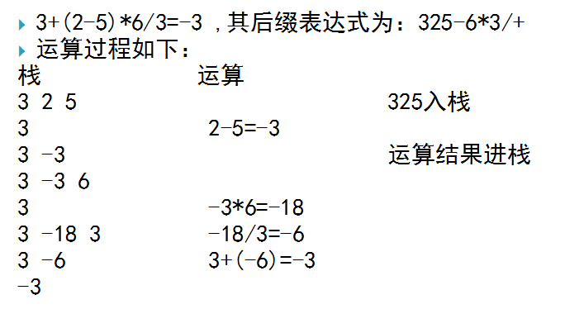

Slide 18
a+b*c-(d+e)
输出 a 栈底 栈顶
输出 a 栈底 + 栈顶
输出 a b 栈底 + 栈顶
输出 a b 栈底 + * 栈顶
输出 a b c 栈底 + * 栈顶
输出 a b c * 栈底 + 栈顶
输出 a b c * + 栈底 - 栈顶
输出 a b c * + 栈底 - ( 栈顶
输出 a b c * + d 栈底 - ( 栈顶
输出 a b c * + d 栈底 - ( + 栈顶
输出 a b c * + d e 栈底 - ( + 栈顶
输出 a b c * + d e + 栈底 ( 栈顶
输出 a b c * + d e + - 栈底 栈顶

Slide 19
括号匹配的检验
假设表达式中含有3种括号：(),[],{}，其嵌套的顺序随意。检验括号是否匹配。
基本思想：在算法中设置一个栈，每读入一个括号，若是右括号，则或者与栈顶匹配的左括号相互消解，或者是不合法的情况；若是左括号，则直接压入栈中。若括号匹配，在算法的开始和结束时，栈都应该是空的。

Slide 22
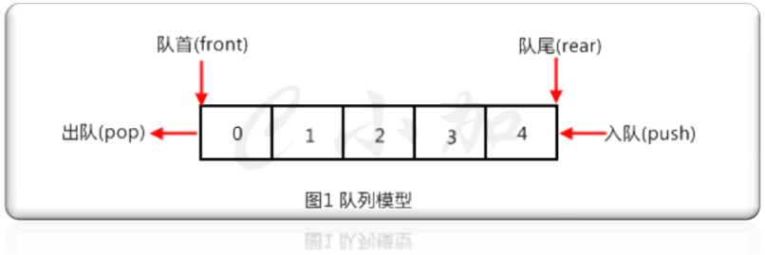
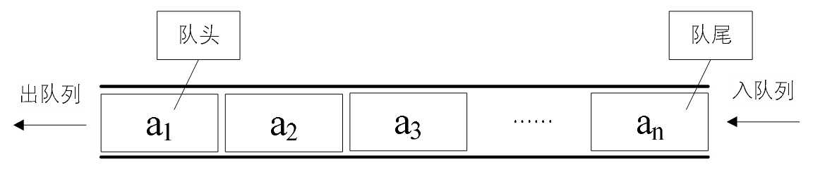
队列（queue）是只允许在一端进行插入操作，而在另一端进行删除操作的线性表。
队列是一种先进先出（First In First Out）的线性表，简称FIFO。允许插入的一端称为队尾，允许删除的一端称为队头。假设队列是q=(a1,a2,......,an)，那么a1就是队头元素，而an是队尾元素。这样我们就可以删除时，总是从a1开始，而插入时，列在最后。这也比较符合我们通常生活中的习惯，排在第一个的优先出列，最后来的当然排在队伍最后

Slide 23
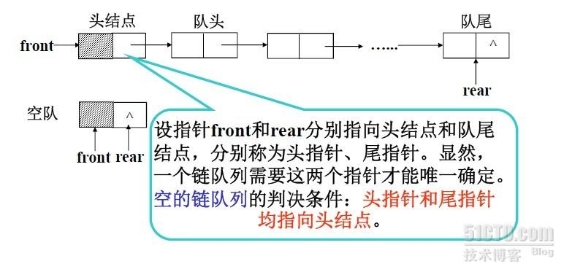
（1）入队（Enqueue）：将一个数据元素插入队尾；
（2）出队（Dequeue）：读取队头节点数据并删除该节点；

Slide 24
与Stack不同，在队列中我们需要定义一个head队头“指针”和tail队尾“指针”，当新元素入队时tail+1，当老元素出队时head+1。
新元素入队后，tail队尾指针向前移动指向下一个新元素要插入的位置；
在对老元素进行出队操作时，首先取得head指针所指向的老元素，然后将head指针向前移动一位指向下一个将出队的老元素。这里将要出队的元素所在数组中的位置重置为默认值

Slide 25
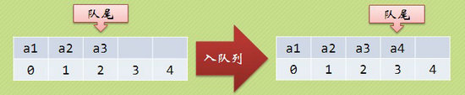
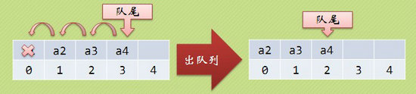
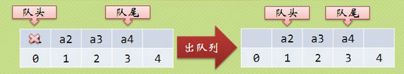
入队列操作其实就是在队尾追加一个元素，不需要任何移动，时间复杂度为O(1)。
出队列则不同，因为我们已经架设下标为0的位置是队列的队头，因此每次出队列操作所有元素都要向前移动。
如果我们不去限制队头一定要在下标为0的位置，那么出队列的操作就不需要移动全体元素。

Slide 26
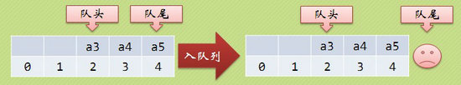
但是这样也会出现一些问题，例如按下边的情形继续入队列，就会出现数组越界的错误。
可事实上我们有0和1两个下标还空着，这叫假溢出。
解决「假溢出」的办法就是若数组未满，但后面满了，就从头开始入队。我们把这种逻辑上首尾相连的顺序存储结构称为循环队列。

Slide 27
